Slide 1
Ciencia de Datos Geoespaciales Trabajo Final
IMT2118
Gabriel Chacin Lira Richard Aguilera Saldaña
Repositorio: https://github.com/ra-aguilera/UHI_Mobility.git

Slide 2
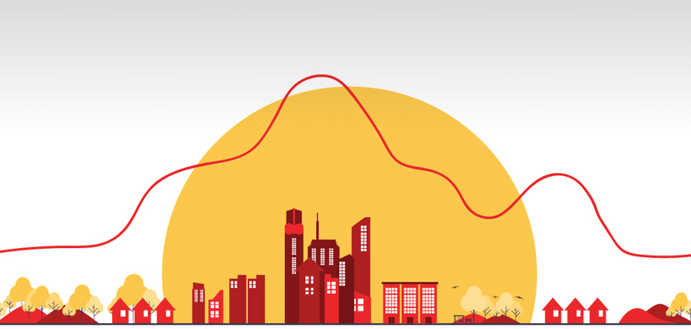
Introducción y Descripción del Problema
Islas de calor y movilidad urbana
Zonas donde la temperatura superficial es significativamente más alta debido a la acumulación de calor por diversos factores, como el entorno construido, emisión energética de maquinaria, sectores industriales, entre otros.
Este fenómeno se intensifica en ciudades como Santiago, donde la infraestructura vial, la escasez de vegetación y la condensación demográfica contribuyen al aumento térmico.
Fuente imagen 1

Slide 3
Identificación y Descripción de Datos a utilizar
Raster (Landsat 8 Collection 2 Level 2) disponible en Google Earth Engine
NDVI: índice de vegetación que representa la densidad y salud del follaje
NDBI: índice que indica la presencia de estructuras construidas (urbano)
LST: temperatura superficial, derivada de la banda térmica B10
Capas vectoriales:
Comunas – Fuente: IDE Chile 2023 .
Red vial urbana: Fuente: OpenStreetMap (extraído con osmnx) Incluye calles, avenidas, autopistas.
Ciclovías: descargadas desde el Geoportal SECTRA. Representa infraestructura ciclista actual.
“Dúo” de datos de ubicación de paradas de buses y estaciones de metro, compuesto por un excel y un shapefile de las comunas de santiago, extraído de Matrices de Viaje (Directorio de Transporte Público Metropolitano).

Slide 4
Procesamiento de Datos Geoespaciales
Se descargan y preparan imágenes por estación (verano), por región (área metropolitana de Santiago) y por nubosidad (< 20%), asegurando datos con condiciones similares (días despejados, misma estación).
Se crea un composite para cada año (2023 y 2024) usando la mediana, reduciendo el efecto de imágenes atípicas.
Se calcula la temperatura superficial (LST), la cobertura vegetal (NDVI) y la infraestructura urbana (NDBI)
Se emplea geemap para mapear LST, NDVI y NDBI.
Se visualizan y preparan nuestras capas vectoriales para futuros análisis.

Slide 5
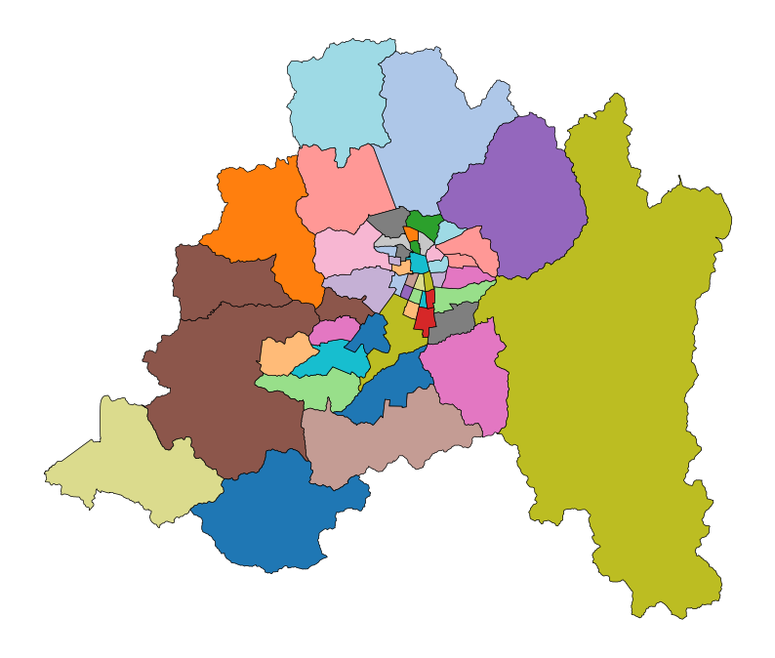
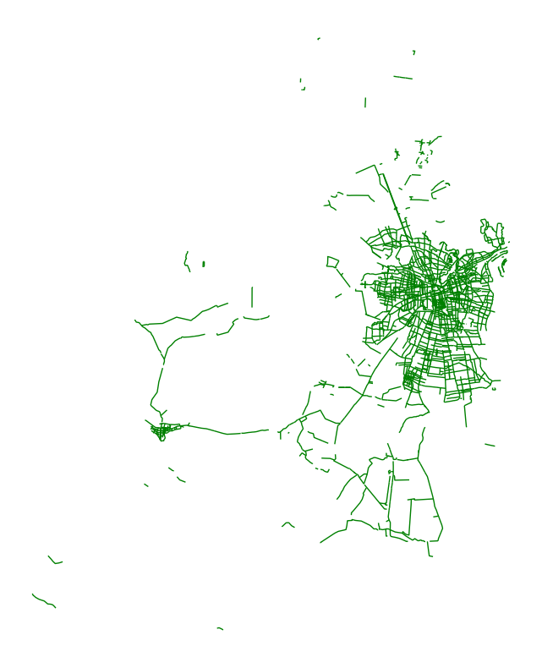
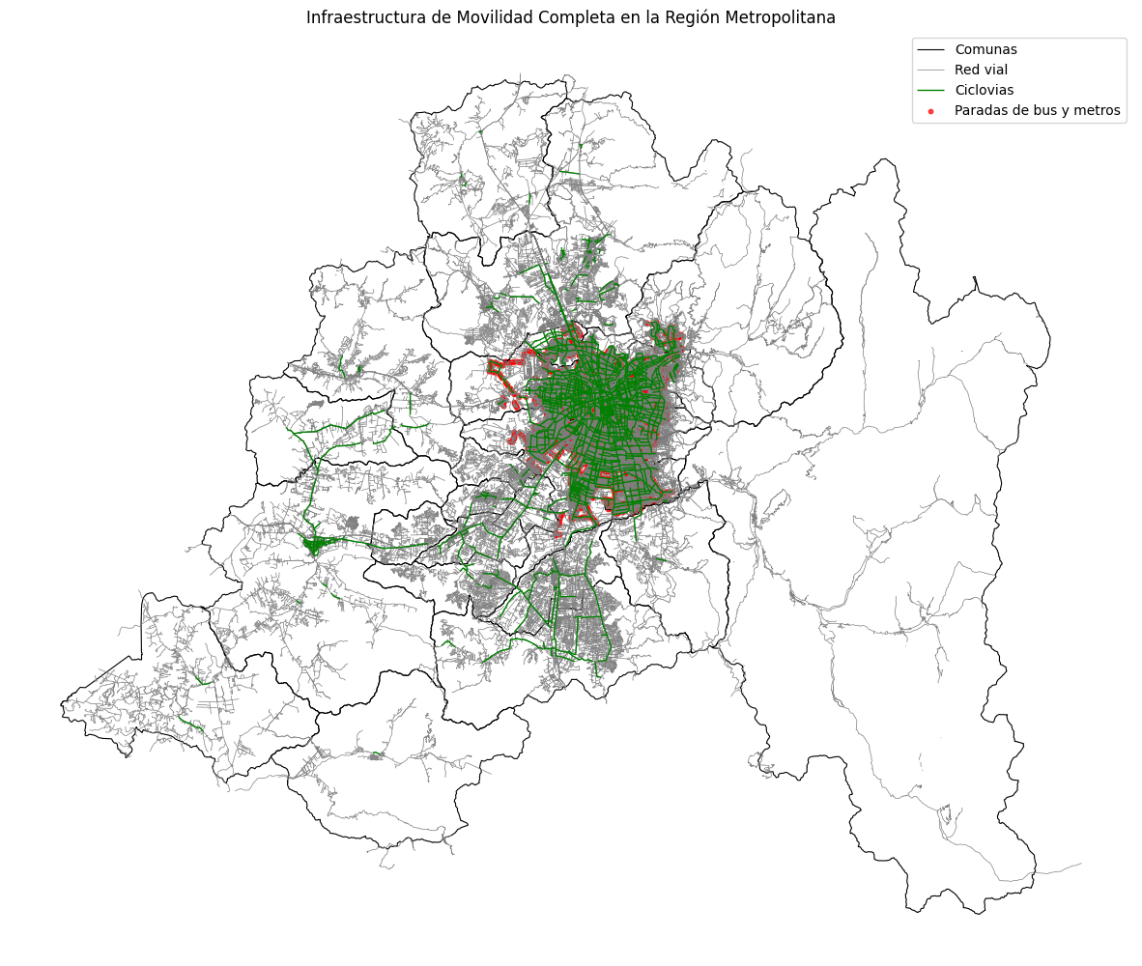
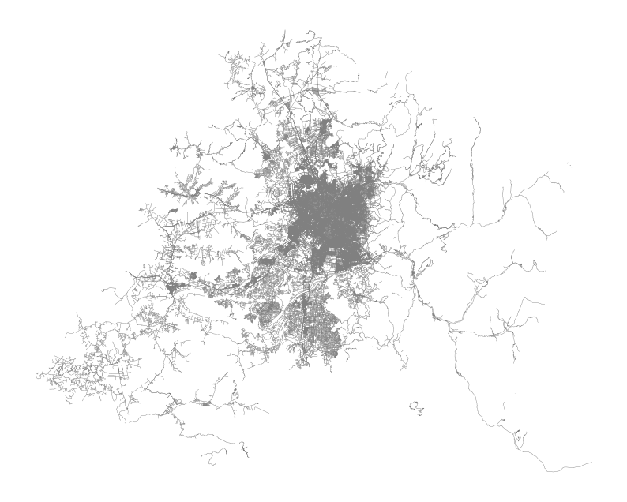
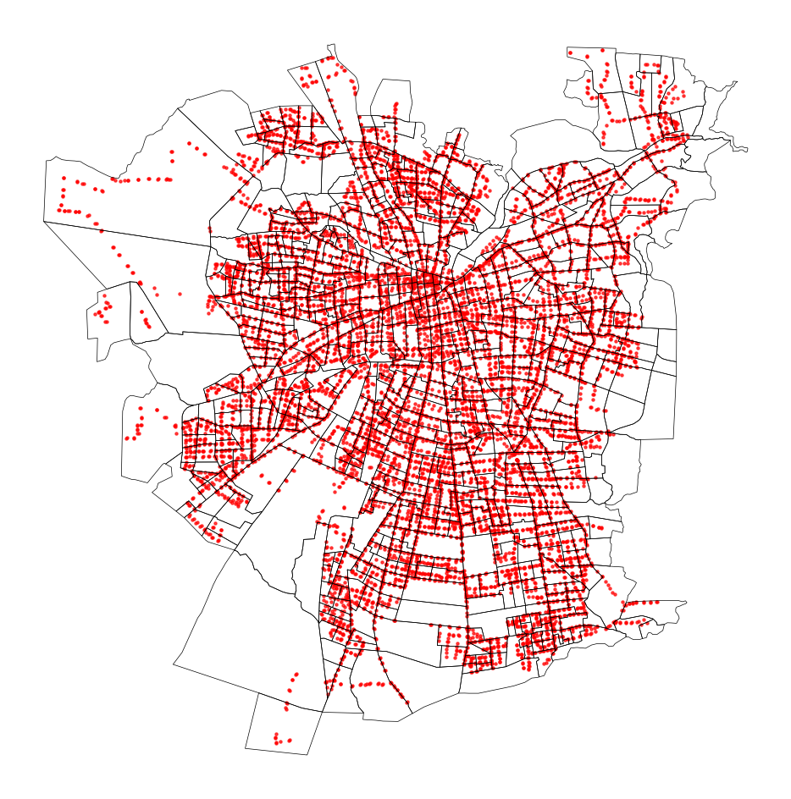
Resultados preliminares
Infraestructura de movilidad completa en la Región Metropolitana

Slide 6
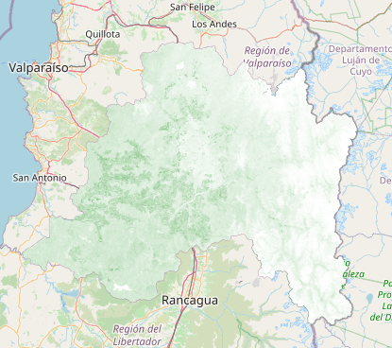
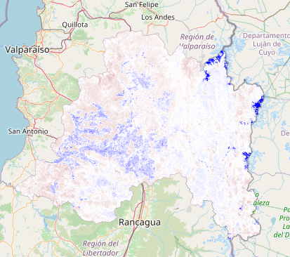
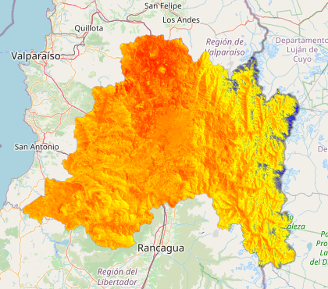
Resultados preliminares
Mapas generados con los índices NDVI, NDBI y LST correspondientes a los veranos de 2023.
Uso de imágenes Landsat 8 filtradas por cobertura nubosas y procesadas con Google Earth Engine.
NDVI - 2023 NDBI - 2023 LST - 2023

Slide 7
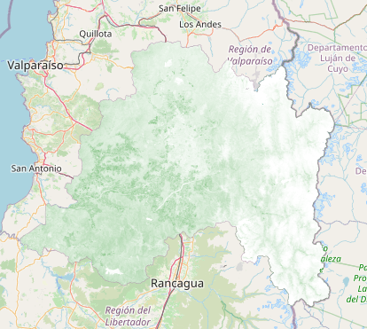
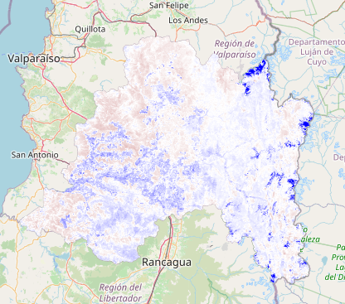
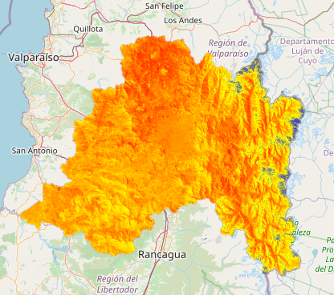
Resultados preliminares
Mapas generados con los índices NDVI, NDBI y LST correspondientes a los veranos de 2024.
Uso de imágenes Landsat 8 filtradas por cobertura nubosas y procesadas con Google Earth Engine.
NDVI - 2024 NDBI - 2024 LST - 2024

Slide 8
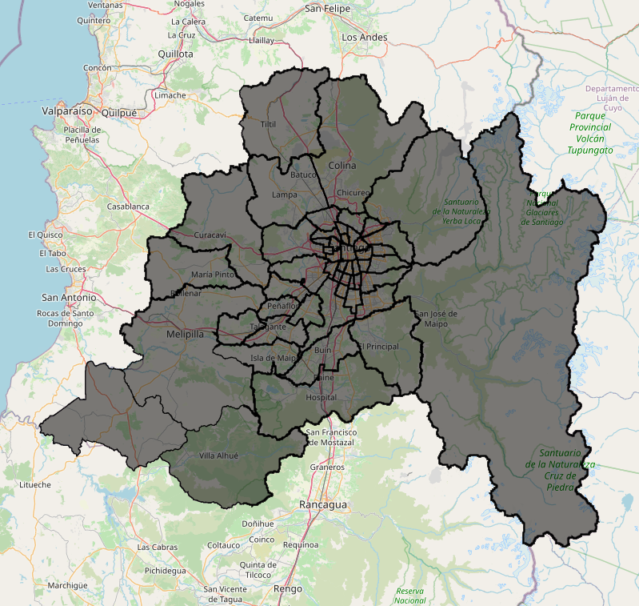
Resultados preliminares
GeoDataFrame:
Se obtiene un GeoDataFrame de la Región Metropolitana a nivel comunal, el cual contiene los siguientes datos:
Comuna.
LST_2023.
LST_2024.
NDVI_2023.
NDVI_2024.
NDBI_2023.
NDBI_2024.

Slide 9
Diseño de una visualización de datos estática o interactiva
Diseños propuesto:
Mapa coroplético por comuna para mostrar los promedios de LST.
Gráfico de dispersión NDVI vs LST para explorar la existencia de alguna relación entre la vegetación y temperatura.
Diferencias interanuales.

Slide 10
Conclusiones y trabajo pendiente
Avances hasta ahora:
Obtención de capas vectoriales (Red vial, Ciclovias, Paradas de bus/Metro, Comunas).
Procesamiento de imágenes satelitales en GEE para los veranos de 2023 y 2024.
Cálculo y visualización de NDVI, NDBI y LST.
Generación de GeoDataFrame con agregación zonal por comuna.
Trabajo Pendiente:
Elegir un roi más acotado (Santiago).
Elegir periodos de comparación más extensos para visualizar cambios más notorios.
Finalizar el cálculo de diferencias interanuales.
Realizar análisis espacial:
Autocorrelación espacial (Moran’s I).
Detección de clusters con método SKATER.

